Slide 1

LECCIÓN JOVEN 3
ORGULLO VERSUS HUMILDAD
Lucas 18:9-14
18 de abril de 2026 · II Trimestre 2026
Dr. Tito Goicochea M. · NEED - DSA · II Trimestre 2026

Slide 2

1
FASE 1 · MOTIVA (INICIA) — ¿Por qué es importante este estudio para mi vida?
Texto principal de la semana
Lucas 18:9-14
Tema Central
La parábola del fariseo y el publicano invierte los valores del mundo: quien se autoexalta ante Dios queda sin justificación, y quien reconoce su necesidad sale justificado. El orgullo es la barrera número uno para una relación genuina con Dios y con los demás.
GPS — Gran Pregunta de la Semana
¿Cómo el orgullo distorsiona nuestra percepción de nosotros mismos ante Dios, y qué actitud concreta nos abre a recibir su gracia?
Dr. Tito Goicochea M. · NEED - DSA · II Trimestre 2026

Slide 3

2
FASE 2 · EXPLORA — Tópico 1 de 3
01
IDEAS PRINCIPALES
Lucas 18:9-11
El fariseo no ora a Dios; se celebra a sí mismo delante de un testigo divino. Su «gratitud» es comparación disfrazada de piedad. (Luc. 18:9-11; Prov. 16:18)
El espejo roto del orgullo
El orgullo puede habitar en quien conoce todas las doctrinas, asiste cada sábado y paga el diezmo. (Mat. 23:25-28; Luc. 14:11)
¿Qué revela la actitud del fariseo sobre cómo el orgullo distorsiona nuestra autopercepción espiritual?
El orgulloso rara vez se identifica con el fariseo: esa ceguera es precisamente la trampa. (Jer. 17:9)
💡 ILUSTRACIÓN
Después de un sermón sobre el orgullo, la primera reacción de muchos es pensar en alguien de la iglesia que «realmente necesitaba escuchar esto». Esa reacción ya es la trampa del fariseo en tiempo real.
Dr. Tito Goicochea M. · NEED - DSA · II Trimestre 2026

Slide 4
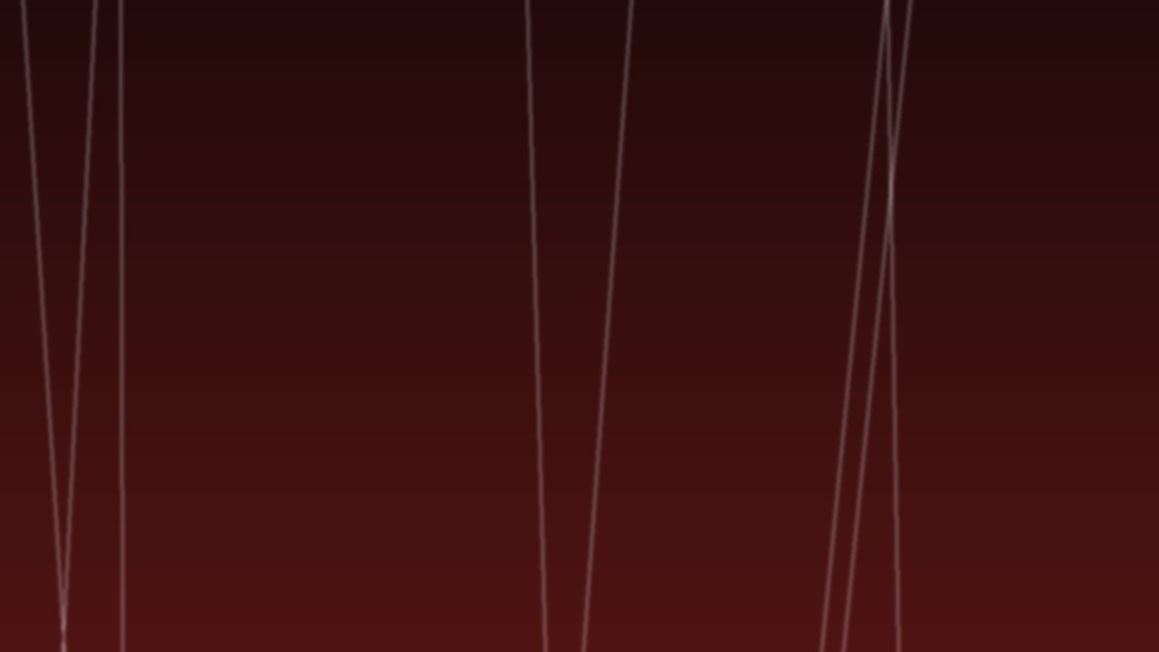
2
FASE 2 · EXPLORA — Tópico 2 de 3
02
IDEAS PRINCIPALES
Lucas 18:12-13
El publicano solo dice «ten piedad de mí, que soy un pecador». Esa honestidad radical es la única moneda que Dios acepta. (Luc. 18:13; 1 Juan 1:9)
La oración que llega al cielo
No se atreve ni a levantar los ojos: no es depresión sino conciencia de quién es Dios y quién es él. (Luc. 18:13; Isa. 6:5)
¿Qué tiene la oración del publicano que la hace genuina ante Dios, a diferencia de la del fariseo?
Cuanto más nos acercamos a Dios, más conscientes somos de nuestra necesidad, no menos. (Sal. 51:17; Fil. 3:8)
💡 ILUSTRACIÓN
Un joven que lleva años en la iglesia y nunca sintió que necesitaba pedir perdón debería preocuparse. La sensibilidad al pecado es señal de salud espiritual, no de debilidad.
Dr. Tito Goicochea M. · NEED - DSA · II Trimestre 2026

Slide 5
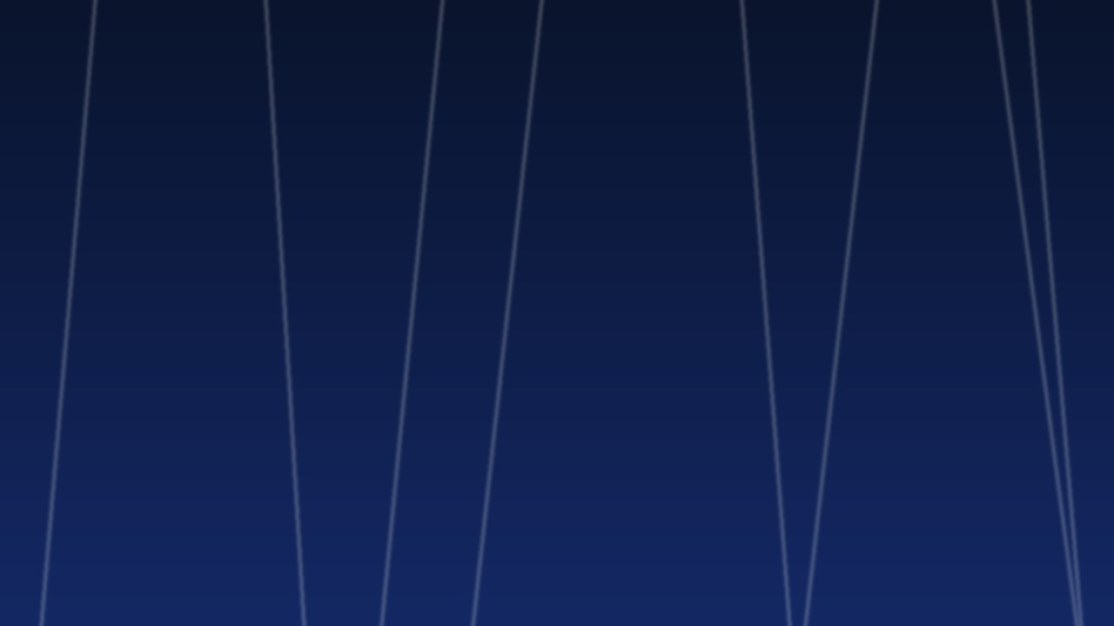
2
FASE 2 · EXPLORA — Tópico 3 de 3
03
IDEAS PRINCIPALES
Lucas 18:14
El publicano —marginado, despreciado— salió justificado; el fariseo —respetado, ejemplar— no. (Luc. 18:14; Mat. 5:3)
El reino al revés
Cristo única y exclusivamente puede salvar al que se reconoce pecador; el orgullo bloquea esa puerta. (Fil. 2:5-8; Mar. 10:42-45)
¿Por qué el principio «el que se humilla será engrandecido» es tan radicalmente opuesto a los valores del mundo?
Jesús es el ejemplo supremo: «Yo estoy entre vosotros como el que sirve». La humildad es poder que no necesita demostrar nada. (Luc. 22:27; Fil. 2:3-4)
💡 ILUSTRACIÓN
La humildad no es pensar que no servimos para nada; es dejar de pensar obsesivamente en nosotros mismos. Jesús era el ser más poderoso del universo y se arrodilló a lavar pies.
Dr. Tito Goicochea M. · NEED - DSA · II Trimestre 2026

Slide 6

3
FASE 3 · APLICA (REFLEXIONA) — Reflexión y aplicación a la vida
“
"Mientras más nos acerquemos a Jesús, y más claramente discernamos la pureza de su carácter, más claramente discerniremos la excesiva pecaminosidad del pecado y menos nos sentiremos inclinados a ensalzarnos a nosotros mismos. Aquellos a quienes el cielo reconoce como santos son los últimos en alardear de su propia bondad."
— Elena G. de White, El Deseado de todas las gentes
Reflexiona:
¿En qué área de tu vida —relaciones, servicio, vida de iglesia— el orgullo te impide recibir lo que Dios quiere darte? ¿Qué decisión concreta de humildad puedes tomar ESTA SEMANA?
Dr. Tito Goicochea M. · NEED - DSA · II Trimestre 2026

Slide 7

4
FASE 4 · CREA — MI DECISIÓN · Esta semana decido...
Mi decisión esta semana...
SÍ
NO
Esta semana oro con la honestidad del publicano: «Ten piedad de mí, que soy un pecador», sin comparaciones ni justificaciones (Luc. 18:13).
1
SÍ
NO
Elijo poner a los demás en primer lugar en al menos una situación concreta esta semana, siguiendo el ejemplo de Jesús (Fil. 2:3-4).
2
SÍ
NO
Pido a Dios que me muestre con claridad dónde el orgullo bloquea mi relación con él y con las personas que me rodean (Prov. 16:18; Sant. 4:6).
3
SÍ
NO
«Porque todo el que se engrandece será humillado, y el que se humilla será engrandecido.» (Luc. 18:14)
Dr. Tito Goicochea M. · NEED - DSA · II Trimestre 2026

Slide 8

¡Gracias!
Lección Joven 3 · Orgullo versus humildad
Dr. Tito Goicochea M.
NEED - DSA · II Trimestre 2026
Dr. Tito Goicochea M. · NEED - DSA · II Trimestre 2026

